Slide 1
序
Zhixu Workbench
本地优先
创业计划书
智序工作台
ZHIXU WORKBENCH
一个打开即用的 AI 效率工作台
个性化网站导航
多模型 AI 助手
智能课表 · 日程 · 天气
学校：南京林业大学
班级：25108011
团队成员：XXX
AI
多模型助手
产品界面示意图 · 抽象设计，非真实产品截图
开源项目 · github.com/qiruixu/zhixu-workbench
Notes:
开场30秒：各位老师好，我们做的是智序工作台——一个打开即用的AI效率工作台。它把个性化导航、多模型AI助手、智能课表、日程备忘和天气整合在同一页面，代码完全开源、数据本地优先。今天从为什么做、做什么、怎么做、怎么活下来，讲到我们需要多少钱把它推到验证点。

Slide 2
PART 01 · 背景
Zhixu Workbench · 创业计划书 | 02
背景与痛点：工具越多，一天越碎
不是缺少 App，而是缺少一个能替所有 App「排队」的位置 —— 以下是设计层面的观察，不含未经调查的数据。
01
入口分散
一名学生的一天 · 场景设定（虚构，用于表达问题）
查课、看群、记事、查天气各开各的应用，一天的注意力被切碎在四五个入口之间。
07:30
起床：想看今天课与天气，要先开教务、再开天气 App
02
门户噪音
07:50
出门：班级群里翻上午的调课通知
浏览器首页常堆满广告与陌生推荐，它不了解你的学习，也不属于你。
12:30
午休：约小组讨论，在三个日历间来回确认谁有空
03
AI 悬浮体外
通用聊天工具很聪明，但不知道你今天几点有空、在哪间教室、会不会下雨。
17:00
傍晚：想起开题材料没弄，但「今日待办」记在另一个 App
04
数据不在手里
22:00
睡前：今天所有的记录，都存在自己不太确定的地方
记录类工具普遍要求云端账号，导出与删除是否透明，普通学生无从验证。
我们的判断：我们缺的不是更多工具,而是一个把已有入口排好序、还能「看见今天」的工作台。
Notes:
痛点页刻意不放任何市场数字——我们只有诚实的观察：四个入口问题（分散、噪音、AI 悬浮、数据不可控）加一条虚构但典型的时间线。评委要是问「凭什么说这是普遍痛点」，答法：这是我们从自身和身边同学的使用观察出的设计问题，规模验证列为待补充调研（第 8 页已写明访谈与试点计划），我们不拿假设冒充数据。这一页要讲的是「问题长在生活里，不长在报表里」。

Slide 3
PART 01 · 背景
Zhixu Workbench · 创业计划书 | 03
我们的方案：一个页面，三类能力
不做「第 N 个效率 App」，而是把工作必需的入口、日程与 AI 收进同一块屏幕。
导航 · 课表 · 日程 · 天气
让 AI 看见你的今天
数据在你手里
一页聚合
上下文感知
本地优先
把每天必经的入口收进同一个首页：网站按你的习惯分组，课程与日程同屏展示，天气不必再开一个 App。
在你授权后，AI 助手能读取本机课表、日程与所在地天气，给出的建议直接对应「你今天几点有空」。
核心功能离线可用，数据保存在本机、可随时导出；AI 走 BYOK（自带 Key），只出建议、执行前必经你确认。
详见第 4 页
详见第 5 页
详见第 6 页
一条代码库，三种使用形态 （开源仓库 README 可核对）
单文件版
网页版
自部署 / 桌面壳
下载一个 HTML 双击即用，免安装、免联网也能用全部非 AI 功能
浏览器打开 localhost:5173，本地前端 + 本地代理后端
源码本地运行，功能最完整；仓库含 Electron 目录（打包形态建议规划）
一句话定位：开源、本地优先的个人 AI 工作台 —— 免费与开源不是慈善，是让用户从第一天起就能验证我们说的每句话。
Notes:
方案页给评委一个记忆钩子：三类能力——一页聚合、上下文感知、本地优先，分别在第 4/5/6 页展开，这里只点题。右侧补一句工程事实：一条代码库三种形态，单文件双击即用（这是 README 写的，评委现场就能下载验证）。落点回到价值观：开源免费是信任机制，不是变现障碍，变现路径后面第 10 页讲。整页注意别念细节，三根柱子各一句话就翻页。

Slide 4
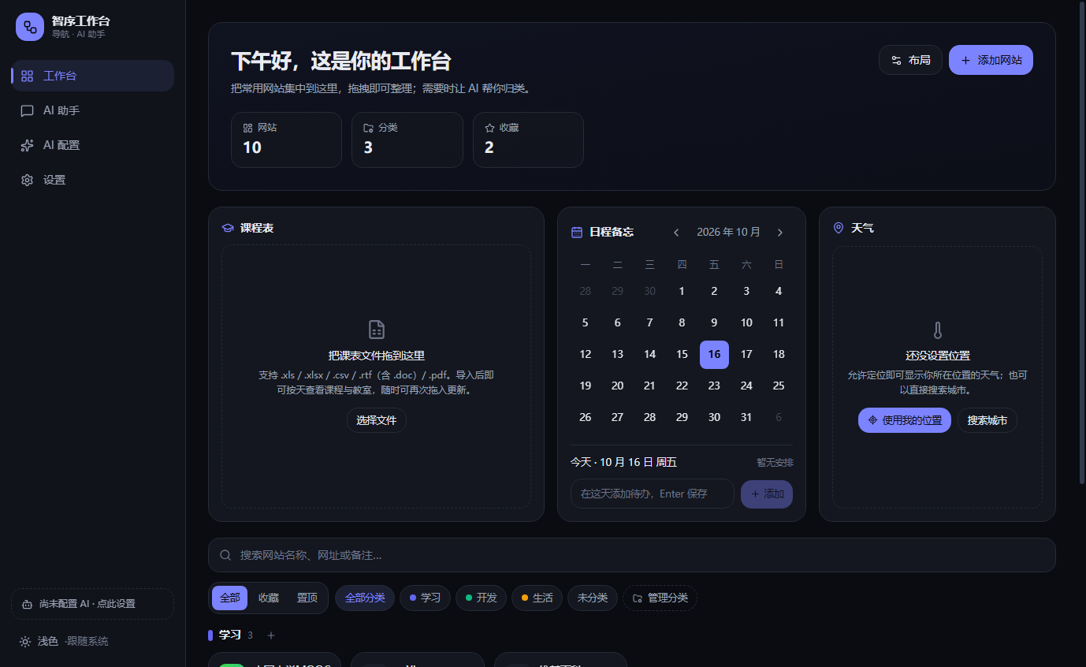
PART 02 · 产品介绍
Zhixu Workbench · 创业计划书 | 04
产品全景：五大模块，一个统一工作台
导航、AI、课表、日程备忘与天气共享同一页面与同一份本地数据 —— 打开浏览器即是今天。
01
个性化网站导航
常用网站按自己的习惯分组置顶，课表与网站区同屏，成为每天唯一入口。
02
多模型 AI 助手
自带 Key（BYOK）接入多家模型服务商与自建 API，聊天中随时切换模型。
03
智能课表
教务导出文件拖入即导入，自动定位当前周次，点日历与课表双向联动。
真实界面截图 · 仓库 docs/screenshots/01-workbench.png（已脱敏的空状态演示）
04
日程备忘
「待办 = 截止前都要惦记的事，日程 = 绑定具体一天」，分开记录、互相不挤占。
同屏可见：左侧模块导航 · 顶部问候 · 今日课程 / 日程备忘 / 天气三面板 · 底部网站区
五个模块不是五个入口，而是一张页面的五个区域；布局可逐块开关。
05
天气信息
定位或搜索城市：实况、逐小时与三天预报，面板可按需在布局中隐藏。
Notes:
这一页回答『产品是什么』。左侧是开源仓库里的真实界面截图（docs 目录，已脱敏）：一张页面里同时有导航、今日课程、日程备忘和天气。右侧五个模块逐个讲：导航是入口，AI 是助手，课表/日程/天气是上下文来源。强调核心观点——智序不是五个小工具的堆叠，而是同一页面、同一份本地数据上的统一工作台；每个面板都可以单独开关，布局随用户习惯。

Slide 5
PART 02 · 产品介绍
Zhixu Workbench · 创业计划书 | 05
核心创新：一个看得见你日程的 AI
普通聊天工具只知道你说什么；智序 AI 在你授权后，还知道你今天有什么安排。
① 本地上下文
② 用户授权开关
③ 随对话发送
④ 贴着日程回答
课表 · 日程 · 待办
所在城市与天气，保存在本机
聊天页「我的日程」开关
默认开启，可随时关闭
作为系统上下文一并发给模型，
并要求「不知道就说，不要编造」
建议直接对应你哪天几点有空，
采纳与否由用户决定
机制描述与默认状态来自开源 README「AI 能读到你的课表 / 日程 / 位置」一节，可在仓库中核对。
使用场景示例 · 演示设计思路，不代表全部功能均已上线
示例 ① · 课表
示例 ② · 日程
示例 ③ · 天气
你的安排 今天 12:30 放学后直到 18:00 都没有课。
你的安排 你标记的日程：明天 14:00 毕业设计开题会，待办「周报」未完成。
你的安排 你所在城市当前小雨，未来三天降水概率较高。
助手建议 要不要把小组作业讨论约在 15:00？我可以顺手生成分工清单草稿。
助手建议 建议今晚先把周报做完，我会提醒你别和开题材料挤到明早。
助手建议 明早第 1 节有课且在室外校区，建议提前 15 分钟出门，带伞。
与普通 AI 聊天工具的区别
通用助手「你问它答」，对今天一无所知；智序先读授权上下文再建议，
建议直接落到「哪天几点做什么」，并且每次对话都可撤回授权。
风险边界：AI 不出手，只出主意
AI 仅输出结构化操作建议，不执行代码、不访问本地文件；导航整理等
改动一律「预览 → 用户确认 → 执行」；高风险操作永远不会自动发生。
Notes:
核心差异点：AI 的上下文。演示四个环节——数据留在本机；「我的日程」开关由用户控制（默认开，可关）；开启后课表、日程、所在城天气作为系统上下文随对话发送，并明确提示模型「缺信息就说不知道」；于是建议能贴着真实日程给。给出三个使用场景示例，请注意讲清楚这是场景演示而非已上线承诺。最后落到安全边界：AI 只提结构化建议不执行，改动需要用户确认。这一段是全场评委最容易追问的地方，语气要克制。

Slide 6
PART 03 · 技术
Zhixu Workbench · 创业计划书 | 06
技术方案：壁垒在长尾解析与上下文整合
模型可以换，接口可以接；难的是把各高校教务导出的『脏表格』变成可靠的结构化课表。
技术架构示意
五个技术方向
工作台前端
课表解析引擎
React + Vite：网页版 / 单文件版 / Electron 桌面端同一代码库
适配不同教务系统与课表文件：格式 Reader 分层、解析失败给出原因且不覆盖已有课表。
AI 能力层
多模型接入
多模型接入 · 上下文组装 · 流式对话 · 结构化操作建议（不执行）
服务商预设 + 连接测试 + 模型动态刷新；未实测的一律标「待验证」，不谎称兼容。
上下文整合
课表解析引擎
课程 / 日程 / 待办 / 位置天气 → 系统上下文，开关与范围由用户控制。
5 类文件Reader → 统一网格模型 → 周次/学期推断
本地优先
本地数据层
核心功能离线可用，数据不经服务器；配置可导入导出，含无密钥安全分享包。
浏览器本地存储 + 本地代理后端（密钥隔离 / 脱敏日志）
安全设计
目录结构可在仓库核对：src/lib/timetable/（parser · grid · infer · dates + readers/）
本地代理隔离密钥、日志脱敏；同时如实声明已知限制（如未接入系统凭据库）。
数字口径说明 —— 本页不因以下数字推导任何准确率 / 成功率
8 种
教务文件格式支持
7 所
高校真实课表验证
22 个
课表解析难题处理
xls/xlsx/csv/tsv/rtf/docx/pdf/ics（PDF 实验性）
公开 README 实测含上海科技大学、中国石油大学等
README 有 25 条编号修复记录，口径待核对
可在仓库核对
项目方提供 · 待核验
项目方提供 · 待核验
Notes:
技术方案讲四层：前端三种形态共用一套代码；AI 能力层做接入抽象与上下文组装，只输出建议不执行；真正的工作量在课表解析引擎——5 类 Reader 加统一网格模型加周次推断；底层是本地存储和本地代理。右侧五个方向强调克制：预设未实测就标待验证。底部三个数字务必按证据分级讲：8 种格式可以当场在仓库代码里核对；7 所、22 个是项目方口径，README 公开记录只有部分对应（25 条修复记录、若干院校实测），承诺投资人会在尽调材料里补齐清单与测试文件。

Slide 7
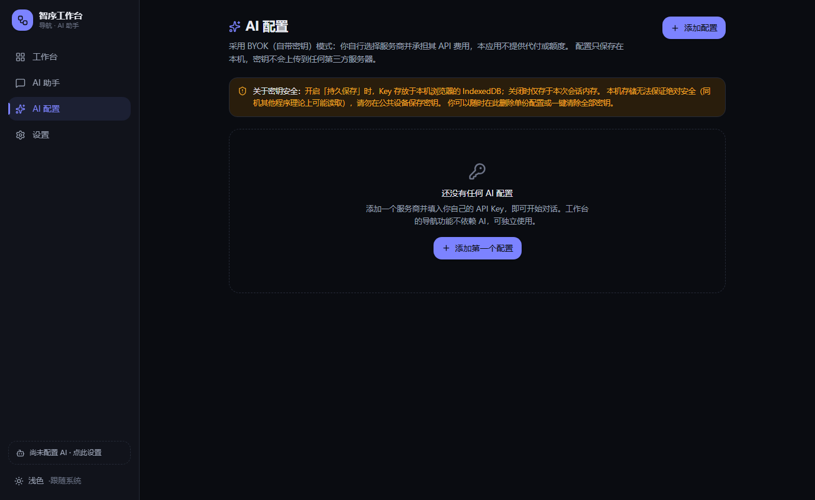
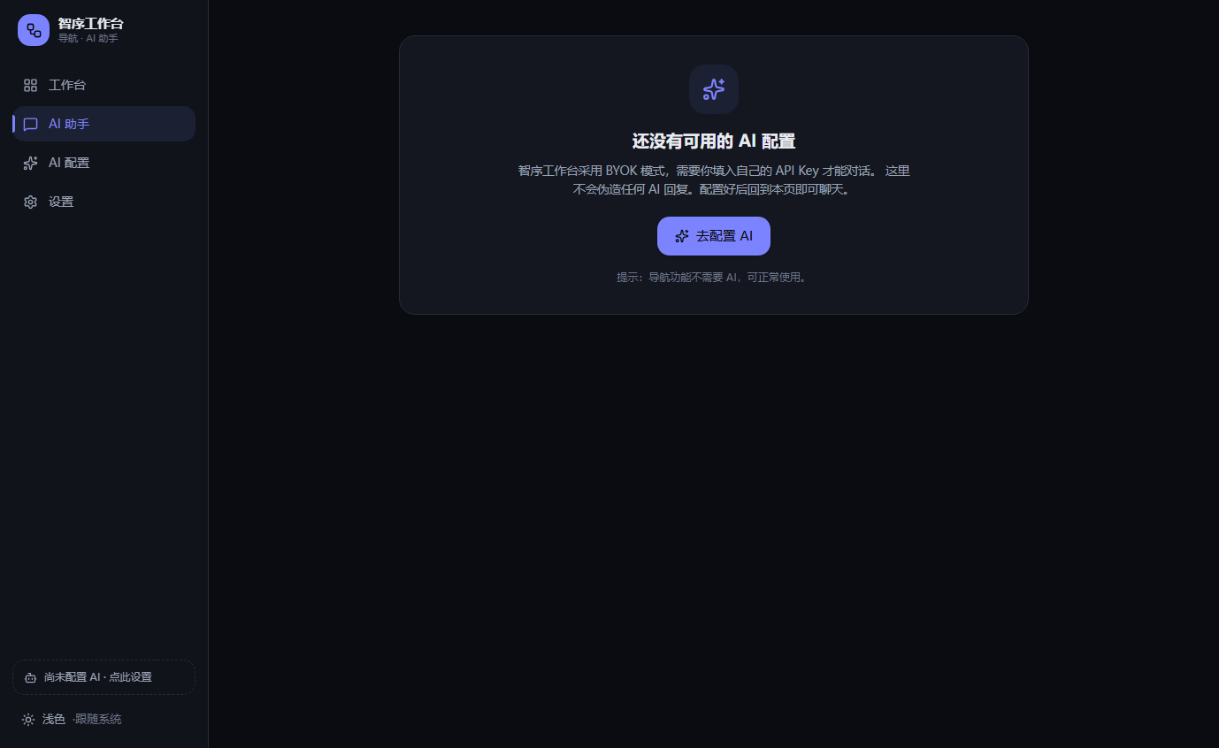
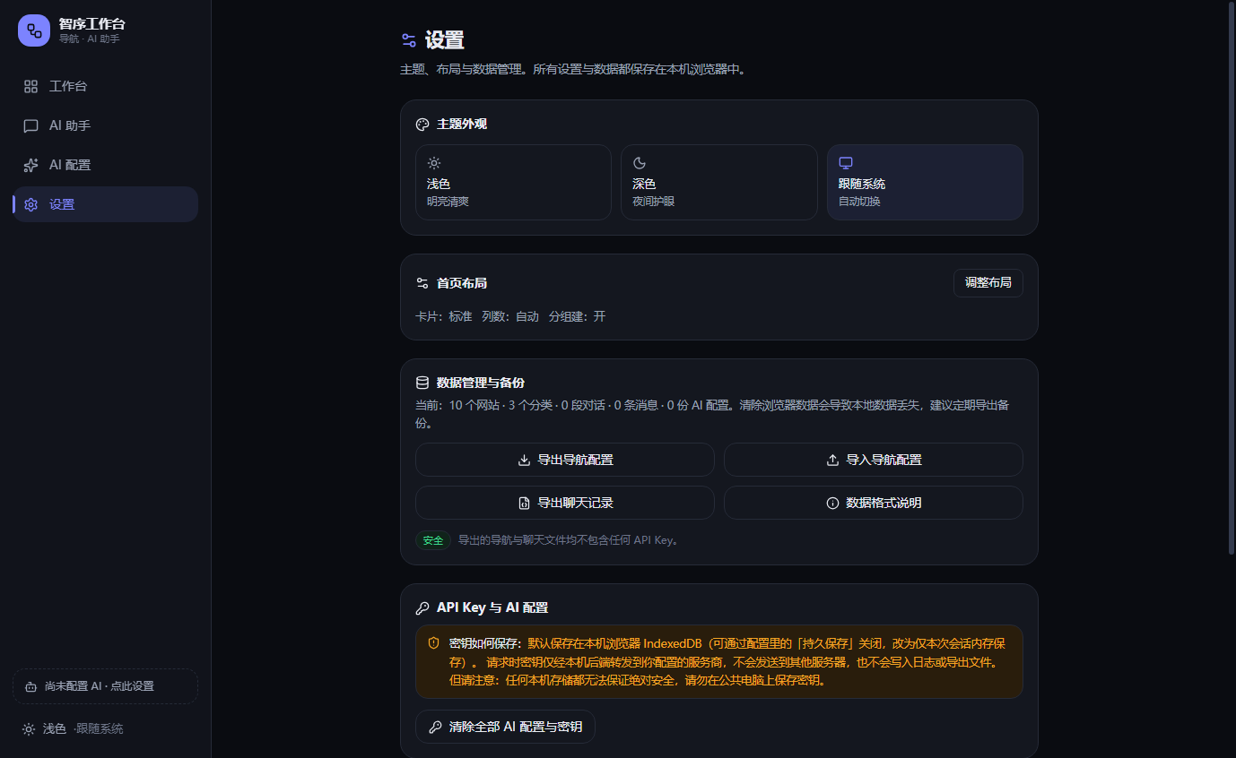
PART 03 · 进展
Zhixu Workbench · 创业计划书 | 07
当前进展与开源生态
开源地址：github.com/qiruixu/zhixu-workbench —— 本页面内容已对照仓库公开文件与 README 核查（2026-10）。
已实现
可核验
开发中
待项目方确认
规划中
规划中
有仓库代码与 README 实测记录支持
README 未给出明确『开发中』清单
计划书方向的构想，尚无承诺
· 五模块工作台首页（导航 / 课表 / 日程备忘 / 天气 / AI 入口）
· 8 种格式课表导入 · 自动周次定位 · 日历联动
· BYOK 多模型对话：预设 / 连接测试 / 流式 / 多会话
· 「我的日程」上下文开关 · 导航整理建议（确认后执行）
· 本地存储 · 配置导入导出 · 无密钥安全分享包 · 新手引导
· 多 Agent 编排、语音、图片输入等高级能力（README 明示第一版范围之外）
· 旧版 Word .doc 二进制格式支持（当前明确提示另存为 xlsx/rtf）
· 更多高校教务布局适配 —— 依赖用户提供脱敏样例逐校打磨
· 【待补充】在研功能清单请以项目方 Issue / Project 看板为准
· API 中转服务：面向不愿自备 Key 的用户（详见第 11 页）
· 高校 / 团队定制：教务适配、批量部署与运维支持
· 多端同步与账号体系（当前刻意不做云端账户）
· 社区生态：格式贡献指引、解析用例库（fixture 已起步）
仓库内真实界面截图（docs/screenshots，已脱敏）
AI 配置页：多配置管理
与连接测试入口
未配置 AI 时聊天页
只给引导、不伪造回复
设置页：主题 / 布局 /
数据导入导出
Notes:
进展页的原则是把话说小、说实：这页所有内容我核对过仓库当前公开状态（2026-10 快照），已实现栏每一条都有代码或 README 实测记录支撑，尽调时可逐条演示。开发中清单仓库里没有官方版本，如实标注待项目方确认，不替队友脑补进度。规划中栏明确是计划书构想。右下角三张小截图同样是仓库真实截图——包括『未配置 AI 时不伪造回复』这张，它本身就是诚实体验的证据。开源生态目前是起步期，我们要讲节奏而不是讲数字。

Slide 8
PART 04 · 用户与市场
Zhixu Workbench · 创业计划书 | 08
用户与市场假设：先说清楚我们还没验证什么
以下画像与规模判断均为「观察式假设」，来自团队校园生活经验 —— 标注「待验证」的一切，正是本轮要花钱花时间去测的东西。
三类目标用户
种子用户（现在就服务） 在校大学生
市场位置示意（定性定位图，非份额数据）
有课表刚需、每天多次进出教务系统；愿意试用开源工具并反馈格式适配。
云端 / 通用服务
本地优先 / 个人语境
通用聊天 AI
扩展用户（验证后主攻） 研究生 / 青年教师 / 效率工具重度用户
笔记 / 日历 App
日程密度高、多线任务并行；对数据本地化与隐私敏感，付费意愿待验证。
机会型客户（B 端尝试） 高校班级 / 社团 / 信息化试点项目
浏览器起始页美化
智序工作台
教务 App / 小程序
定制教务适配与批量部署；销售周期长，作为项目制收入而非主线（见 P10/P11）。
单点工具
一体化工作台
* 位置依据：各类产品的公开形态与功能印象，供讨论用；不构成竞争情报结论。
规模假设台账（全部待验证）
南林在校生可直接触达人数
待补充 · 以教务处 / 学工公开数据为准
目标院校同类学生总量
待补充 · 计划用问卷 + 访谈估计
日活跃驱动频次（查课/查天气）
待补充 · 以试点埋点本地统计为准
Notes:
用户这页把姿态摆正：三类用户的分层是清晰的——大学生种子、效率重度用户扩展、院校机会型B端；但市场规模的三个数我一个都报不出来，全部列成『待验证台账』。定位图只是讨论工具：右上角空白确实是机会所在，但『空白』不等于『需求已验证』。种子用户不需要买量：本校同学、GitHub issues、开源社区回流都是免费触点，这一点比 TAM 数字更真实。评委追问规模时，请回答台账里三条计划，而不是临时编一个数。

Slide 9
PART 04 · 用户与市场
Zhixu Workbench · 创业计划书 | 09
差异化：两个别人不愿做、做不了的取舍
与相邻产品的差异，来自两个反商业直觉的设计决定 —— 本地优先与 BYOK。这也是我们最容易被抄袭、又最难被抄走的部分。
差异一 · 本地优先
差异二 · BYOK 自带 Key
数据留在你自己的电脑里
AI 成本与选择权都在用户手里
· 浏览器本地存储为唯一主副本，不上传、不经服务器（开源可审计）
· 不配置任何 Key 时，导航 / 课表 / 日程 / 天气照常可用
· 配置与数据可整体导出，还能一键打包无密钥安全分享
· 10+ 服务商预设与自定义 API，模型自由切换（README 清单）
· 应用不代付、不内购 —— 无统一 AI 服务，也就无额度焦虑
· 我们的护城河由此而来：解析适配、上下文体验、开源信任
与相邻产品的关系：互补大于替代（依据各产品公开功能印象，供讨论）
通用 AI 聊天工具
它没有『今天在干什么』的上下文 —— 可被视为智序调用的引擎之一
教务 App / 课程表小程序
单点查课；不承载导航、备忘与 AI，多为云端账号体系
笔记 / 日历全家桶
以『记录』为中心而非『打开即用的今天』，配置成本高
起始页美化插件
只解决美观，不理解课表 —— 恰好是我们最重的模块
Notes:
差异化不喊口号，只讲两个『取舍』：本地优先意味着我们主动放弃了云产品的账号锁定和数据变现；BYOK 意味着我们主动放弃了 AI 差价这块最顺手的收入。正因为我主动放弃了，纯云竞品复制我们要推翻自己的商业模型——这就是结构性的护城河。对标四行说到底是：我们和所有相邻产品都不正面冲突，用互补姿态换信任。注意不要说『领先』或『完胜』，只说差异和取舍。

Slide 10
PART 05 · 商业化
Zhixu Workbench · 创业计划书 | 10
商业模式：先让东西被使用，再让价值被付费
四条候选路径中只有一条是现状，其余均为规划 —— 我们不提供任何收入数字，因为没有。
现状 · 开源免费版
工作台完全免费、代码开源；AI 采用 BYOK（用户自带 API Key），应用
不提供统一 AI 服务、内购或额度代付 —— 因此项目当前没有任何收入（仓库 README 可核对）。
01
基础工作台与开源生态
现状
02
个人增值服务
规划中
目标不是变现，而是获客与口碑：学生每天必开的起始页；格式适配由真实用户回流打磨。
候选：多端同步 / 高级面板 / 模板市场等订阅项；先用意愿调查与小范围测试验证，再谈定价。
03
多模型调用服务（API 中转）
规划 · 详见第 11 页
04
高校 / 团队定制
规划中
面向不愿管理 Key 的用户提供统一入口与用量计费；重合规与重现金流，故放在验证链后端。
教务格式深度适配、批量部署与运维支持；销售周期长、非经常性收入，作为机会型业务。
验证顺序（先轻后重）
1 开源口碑与日活
2 增值服务小流量试水
3 定制订单验证 B 端
4 中转站规模化
说明：以上除「现状」外均为计划书设想，无已签约客户与已实现收入；每一步均以验证上一步为前提。
Notes:
商业化这页最重要的一句话：现在没有收入，我们不装。现状只有开源免费版，README 明确写了不提供 AI 代付——这是信用分，先亮出来。四条路径按验证顺序讲：先把开源做出口碑和日活；增值服务用小流量验证付费意愿；定制是机会型收入，有单子就接；中转站最重（合规、现金流、运维）、所以排最后。评委问『为什么不全押 B 端』时，答案是学生和用户信任是起点，商业化按验证节奏逐级加码。

Slide 11
PART 05 · 商业化
Zhixu Workbench · 创业计划书 | 11
API 中转站：规划中的商业化路径
未立项上线 · 未签署任何上游供应商协议 · 无客户与收入 —— 本页只讲「要做先要答对的题」。
设想中的服务流程
规划中 · 未上线
1 用户需求
2 模型选择
3 API 调用
4 用量与成本统计
5 服务收费
不愿自管 Key，
想要开箱即用的模型调用
按价格 / 能力档位
推荐多家上游模型
平台统一鉴权转发，
密钥集中托管（用户不可见）
按 token / 次数计量，
实时成本与毛利核算
充值 / 订阅 / 包量，
差价覆盖成本与运维
要把它做成，必须先回答的五个问题
Q1
合规
Q2
定价
Q3
安全
Q4
运营
Q5
隐私
上游条款与授权
成本与定价
密钥与权限安全
计费与稳定性
隐私与数据处理
各模型服务商 ToS 是否允许转售 / 需何资质？逐家确认并签约之前，中转不启动。
建立各模型调用成本簿：采购价 → 售价的毛利要覆盖故障与坏账成本，用真实报价单核算。
平台托管密钥的隔离、轮换、最小权限；杜绝越权调用与被盗刷 —— 技术方案先行评审。
用量计量可审计、日志完整、异常与限流处理、账单争议流程；SLO 要匹配「学生付得起的钱」。
中转必然可见用户消息：留存期限、脱敏策略、用户知情同意，需写入服务协议并公开。
与第一性原则的关系：中转与「本地优先」存在天然张力 —— 若上线，将把透明计费、最小留存与随时退回 BYOK 模式作为产品红线。
Notes:
先把丑话说在前面：中转站没有上线、没有供应商协议、没有客户，这一页是路径设计不是业绩预告。流程五步走到收费只是骨架，真正的难点在 Q1-Q5：上游转售条款、成本定价簿、密钥托管安全、计费稳定性、隐私协议。特别指出 Q5 与产品「本地优先」原则有张力，我们给出的红线是透明计费、最小数据留存、随时退回 BYOK。投资人如果只看到「差价生意」，这页会把风险摊开给他看，反而加分。

Slide 12
PART 06 · 财务
Zhixu Workbench · 创业计划书 | 12
财务逻辑：先给诚实的 0，再给可检验的假设
事实基线：项目尚无收入、无付费用户、无历史财务数据。本页右侧为情景假设模型 —— 用于展示盈利逻辑与变量敏感性，
所有蓝色标注均为「假设」，等待真实报价单与实测数据替换，不构成业绩承诺。
收入结构（均为规划）
12 个月情景测算（全部为假设）
订阅增值
ARPU 假设 20–30 元/月
假设项
保守
中性
乐观
桌面端同步 / 高级面板等订阅；参考同类工具学生定价。
付费用户（人）
300
1,200
4,000
月客单价 ARPU（元）
20
25
30
调用差价
毛利率假设 35–45%
综合毛利率（×ARPU）
65%
70%
72%
中转服务对调用量加成；毛利由上游采购价决定。
月固定运营成本（元）
6,000
15,000
30,000
定制服务
客单与周期未询价
获客成本 CAC（元/人）
50
40
30
高校 / 团队项目制收费，非经常性收入。
月经营利润（元）
−2,100
+6,000
+56,400
盈亏平衡用户数（人）
≈462
≈857
≈1,389
单位经济（假设代入）：
单用户月毛利 = ARPU ×综合毛利率；
盈亏平衡付费用户数 = 月固定成本 ÷ 单用户月毛利（见右表末行）。
读法：中性情景下约 857 名付费用户跨越盈亏平衡线，对应「订阅 + 轻度调用」混合；
CAC 回收期假设 1–2 个月毛利。表中任意一个假设失效，结论即改变 —— 这正是需要融资数据验证的原因。
Notes:
财务这页我们反着讲：先给一个诚实的 0 —— 没有收入、没有用户、没有现金流数据。再给一个『可以被检验的假设模型』：三情景的付费规模、客单价、毛利率、固定成本、CAC 全部用蓝字或灰底标为假设。结论：中性情景约 857 个付费用户过平衡点，靠订阅加轻度调用差价；乐观要靠中转服务跑通。评委可以逐行挑我们的假设，这比拿一条编造的增长曲线被一枪打死要好一百倍。请评委提示：所有假设替换真实数据后再上正式版。

Slide 13
PART 07 · 融资
Zhixu Workbench · 创业计划书 | 13
融资计划：150 万元天使轮
融资金额
出让股权
投后估值
投前估值
150 万元
15 %
1,000 万元
850 万元
天使轮 · 现金
投后口径
= 150 ÷ 15%
= 1,000 − 150
口径校验：投后估值 = 150 ÷ 15% = 1,000 万元；投前 = 1,000 − 150 = 850 万元。估值为计划书提案口径，未做第三方评估，最终以尽调与谈判为准。
资金用途（方向性安排 —— 不预设比例，随里程碑与投资人共同确定）
用途 1 · API 中转站建设
用途 2 · 上游算力垫资
用途 3 · 市场推广
· 中转服务、用量计量与计费系统开发
· 安全合规建设：密钥托管 / 审计日志
· 多上游供应商接入的工程适配
· 按真实调用量向模型厂商预付
· 规模爬坡期的现金流占位
· 为院校定制的项目履约备用金
· 高校渠道：社团 / 信息化处合作试点
· 开源社区与内容运营
· 种子用户补贴与增长实验预算
对应第 11 页规划 · 启动前置条件为其 Q1–Q5 关闭
金额由采购账期与用量决定 · 报价单尽调时提供
以第 10 页验证顺序为投放节奏 · 单渠道测算后申请
本轮想换来什么：一个能跑通的商业化闭环（中转站上线 + 首批付费验证 + 1-2 个校园试点），而不是一张更大的增长曲线。
Notes:
融资方案口径先行校验：150 万按 15% 出让，对应投后 1,000 万、投前 850 万 —— 两个等式都写在页面上，主动邀请评委验算。估值我们坦白是提案值，不做第三方粉饰。资金用途三块：中转站建设（最大工程投入，对应第 11 页的合规补课）、上游算力垫资（中转与定制业务运转后的现金流需求）、市场推广（按验证顺序花，不撒钱）。强调不预设比例：里程碑制，钱跟着验证结果走。收尾一句：这 150 万买的是一条被验证过的商业闭环。

Slide 14
PART 07 · 融资与展望
Zhixu Workbench · 创业计划书 | 14
发展规划：五条线，按验证节奏推进
已完成的 v1 功能（开源仓库可查）之上，本页全部为建议规划 —— 不含承诺时间点，节奏由验证结果决定。
五条工作线
← 近 6 个月 · 建议规划 | 6–12 个月 · 建议规划 | 12 个月后 · 视验证结果
打磨工作台体验：面板布局个性化、解析稳定性与更多教务版式适配
产品完善
上下文助手增强：建议质量、日程冲突提醒（规划）
从「有问必答」到「主动提醒」：按周记忆与复盘
多 Agent / 语音 / 图片等高级能力（README 明示范围之外，规划）
AI 能力
密钥管理加强：评估系统凭据库接入（README 已知限制清单）
数据导出与脱敏策略文档化、公开可审计
中转服务若上线：独立安全评审 + 最小留存
隐私安全
API 中转站三关验证：合规 → 成本 → 需求（第 11 页 Q1–Q5）
院校定制小单试接：以教务适配能力换履约经验
商业探索
高校场景测试：本校 1–2 个班试点 + 10–15 人访谈（计划，未启动）
反馈回流课表格式适配；开源社区与内容运营
跨校扩散：以解析格式覆盖换试点院校清单
用户增长
Gate 制推进：每条线只在上一阶段拿到真实反馈/数据后才加码；商业探索以「需求、成本、合规」三问全过为启动前提。
Notes:
路线图页先立底线：左边一列「已完成」只有 v1 开源功能这一条，其余全部落在建议规划区，深浅两档分别对应近 6 个月与 6–12 个月。五条线里重点讲隐私安全——密钥进系统凭据库是 README 自己登记的待办，把它放进正式路线是态度问题。底部 Gate 制一句话收尾：我们不是没有野心，而是拒绝用承诺时间换掌声，钱和里程碑对齐、验证一个推进一个。

Slide 15
PART 07 · 融资与展望
Zhixu Workbench · 创业计划书 | 15
团队与风险：把问题摊开，把价值说透
团队
南京林业大学 · 25108011 班 · 团队成员：XXX （成员姓名为占位符，正式报名信息以报名表为准）
风险与应对（全部为事前判断，非事后总结）
1
模型供应商依赖与价格波动
应对 BYOK 天然解耦：单模型故障可即时切换；中转业务仅在上游合同与多上游冗余就绪后启动。
2
API 服务成本与资金压力
应对 毛利按 35–45% 假设做三情景压力测试（P12）；算力垫资分阶段，先小规模跑通计费再放量。
3
用户隐私与密钥安全
应对 本地优先是第一道防线；推凭据存储接入与加密导出；中转坚持最小可见原则，公开留存政策。
4
产品功能与真实需求错配
应对 上线前做 10–15 人访谈 + 本校班级试点；开源仓库的 issues 与讨论作为需求校验通道。
5
商业化进度与用户增长不确定
应对 以验证顺序推进（P10），设 Gate 制里程碑；先免费留存，中转与定制收入双路径分时段验证。
智序工作台把导航、课表、日程、天气与 AI 助手整合到一个工作台，
通过场景上下文和本地优先的设计，探索更实用、更可控的 AI 效率体验。
谢谢观看 · github.com/qiruixu/zhixu-workbench
Notes:
收尾三件事：一，团队如实介绍，不编履历——学生团队就大大方方是学生团队，把事做扎实是我们唯一的资历策略。二，逐条读五风险五应对，重点是每条应对都指向前面页码上已有的机制（多模型解耦、BYOK、验证顺序、Gate 制），不是空话。三，齐读最后总结句：整合一个页面、给场景上下文、守本地优先——这就是我们要做的、更实用也更可控的 AI 效率体验。然后停下来，只说『谢谢，欢迎提问』，不抢话。

